Slide 1
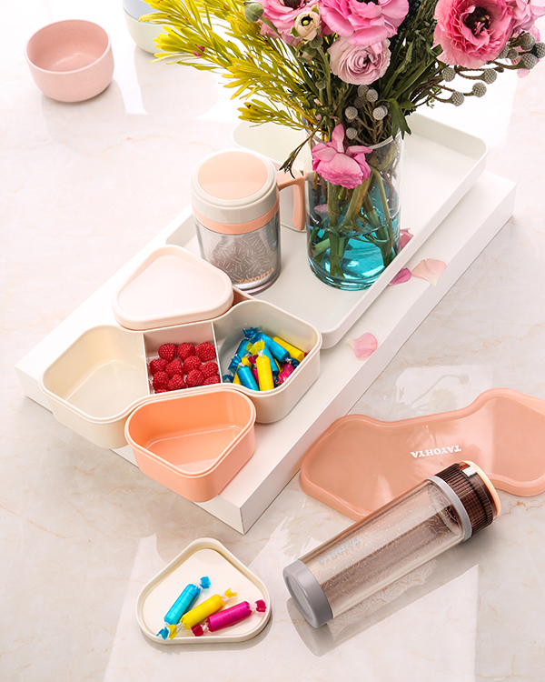
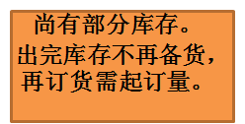

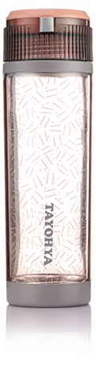
缤纷优雅，
随身相伴
市场参考价：98.00
批发价：34.00
珊瑚色透乐随手杯
TA040104013ZZ
规格：300ml
材质：钠钙玻璃+AS
装箱明细：24pcs/箱
独特易收纳的提手设计，方便携带
双层保温防烫，保护杯身不易破损
食品级材质耐高温，抗老化，安全健康
抗压耐磨，持久耐用，清洗方便

